Slide 1
Игра «Geometry-run»
Авторы:
Могилевец Богдан
Злобин Данил

Slide 2
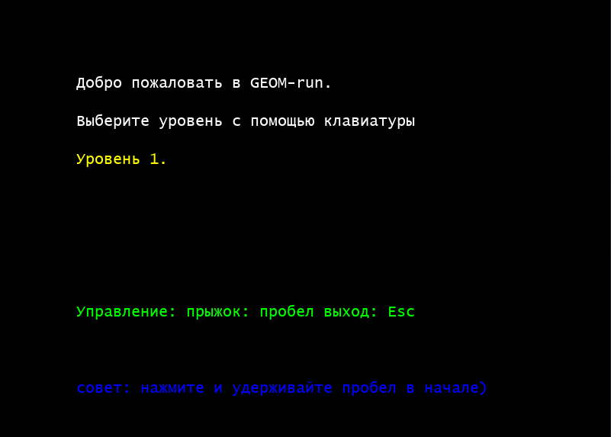
Введение:
Создание видеоигры-платформера, в которой необходимо проходить уровни под музыку.
Игровой процесс заключается в прохождении уровня со множеством препятствий под ритмичную музыку. Уровни представляют собой полосы препятствий, по которым движется персонаж игрока.
задачей является дойти до конца уровня, на пути к которому попадаются различные ловушки, препятствия и преграды.

Slide 3
Реализация:
Структура:
Player – класс персонажа.
Draw – Класс, который отрисовывает все объекты.
Platform, Spike, Coin, Orb, Trick, End – классы объектов.
Vector 2 – специальный класс pygame. Он предлагает некоторые дополнительные функции, такие как вычисление расстояния между векторами и добавление или вычитание векторов. Эти функции значительно облегчают реализацию игровой логики.
Дополнительно использовался random.

Slide 4
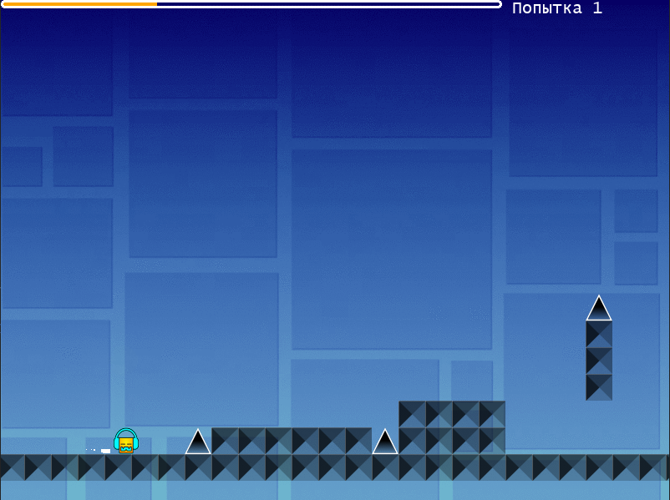
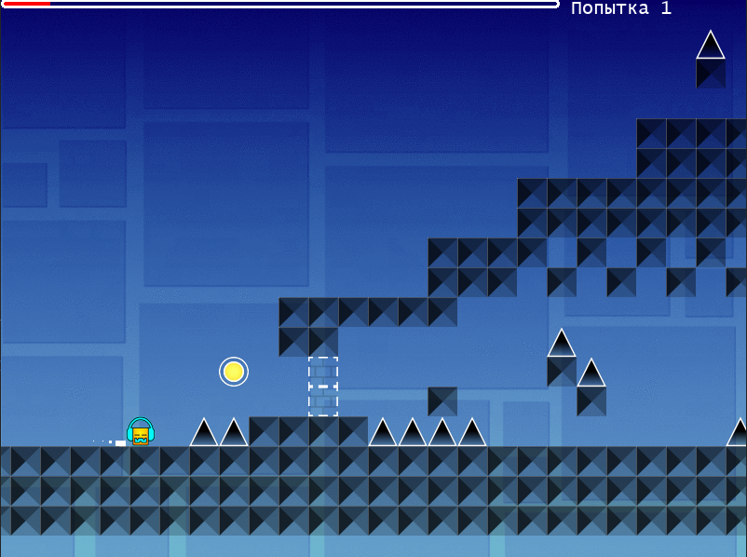

Slide 5
Вывод:
Я считаю, что работа выполнена, но не все цели достигнуты.
Для доработки можно было бы улучшить графику, добавить разные измерения.

